Slide 1
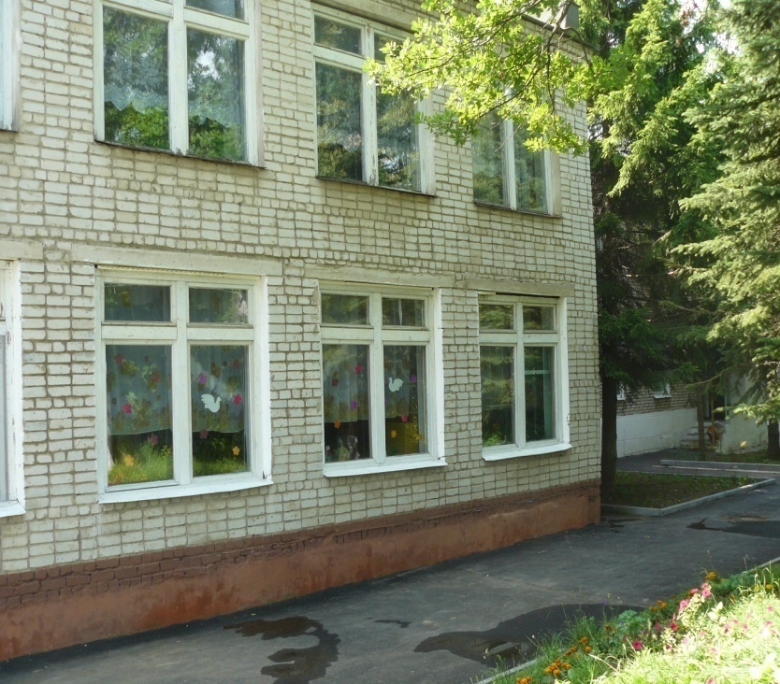
Муниципальное бюджетное дошкольное образовательное учреждение №156 Привокзального района г. Тулы – детский сад комбинированного вида
Заведующая МБДОУ №156 – Павлова Н. П.
Адрес:
Город Тула,
п. Косая Гора,
улица М.Горького, 29

Slide 2
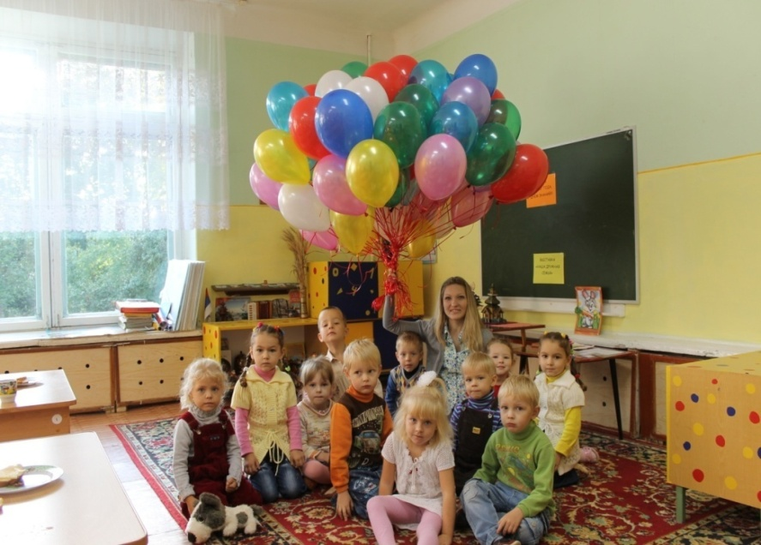
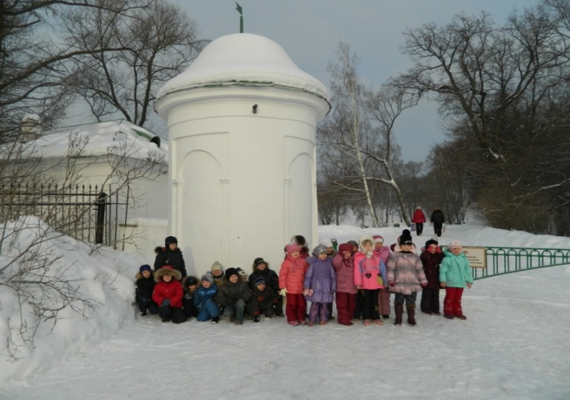
Приоритетные направления МБДОУ №156:
Физкультурно-оздоровительная работа с детьми дошкольного возраста
Коррекция речи детей
Социально-нравственное развитие ребенка
Интеллектуально-личностное развитие детей

Slide 3
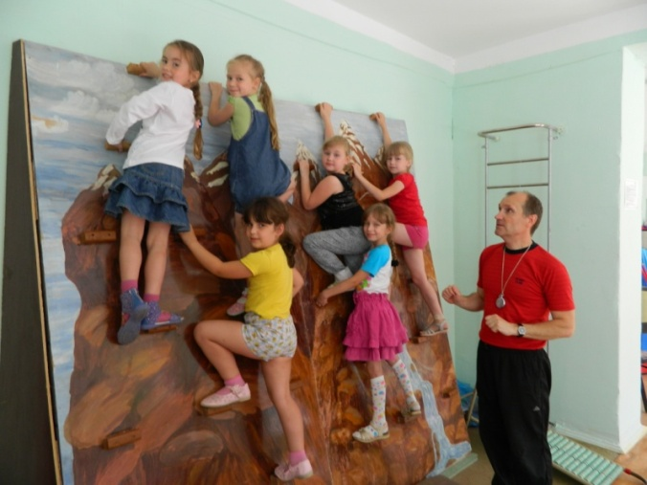
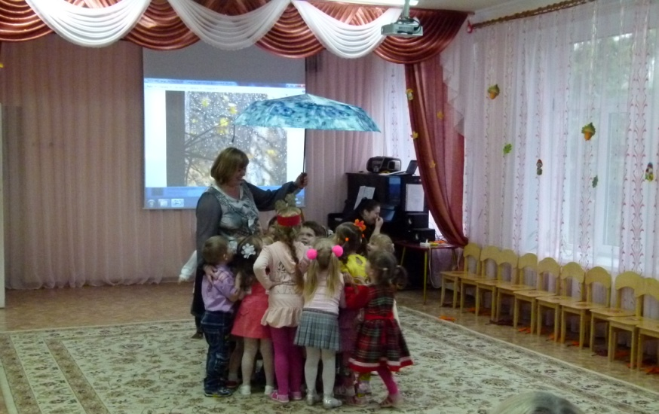
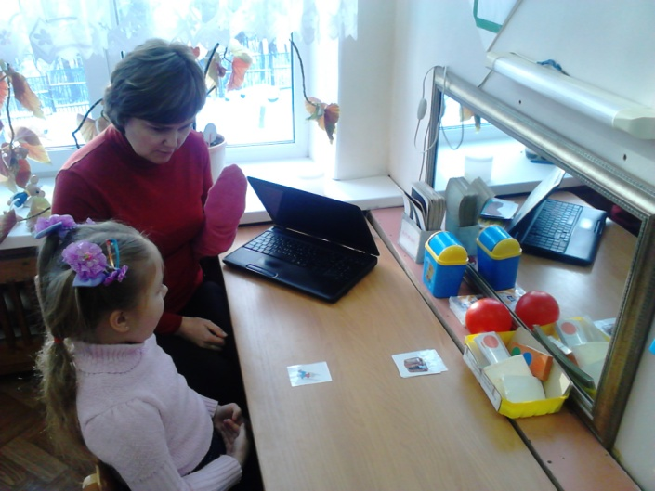
В ДОУ функционирует 6 групп:
- 3 группы общеразвивающей направленности
- 3 группы компенсирующей направленности для детей с общим недоразвитием речи
В ДОУ работают специалисты:
- Инструктор по физической культуре
- Музыкальный руководитель
-Учителя-логопеды
- Педагог-психолог

Slide 4
На базе ДОУ проводятся 2 вида практики: по подготовке специалистов-психологов и учителей-логопедов. В ходе практики студенты реализуют следующие задачи:
Знакомство со спецификой образовательного учреждения, с педагогическим коллективом, с условиями, созданными для воспитания и образования детей с ОНР.
Знакомство с расписанием занятий, с детьми логопедической группы.
Знакомство с методической литературой, пособиями и оснащением логопедического кабинета.
Анализ медицинских и речевых карт.
Знакомство с тетрадями взаимодействия учителя-логопеда и воспитателей.
Знакомство с перспективным планированием, с разработанной программой занятий в логопедической группе.

Slide 5
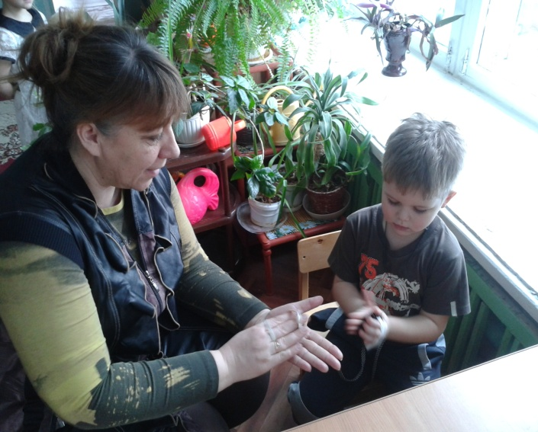
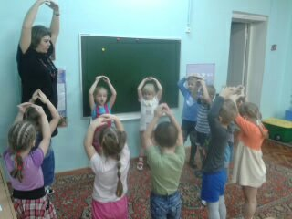
Проведение наблюдений за коррекционной работой учителя-логопеда и педагога-психолога на индивидуальных и фронтальных занятиях.
Присутствие на музыкальных занятиях, занятиях по ИЗО деятельности, занятиях физической культуры.

Slide 6
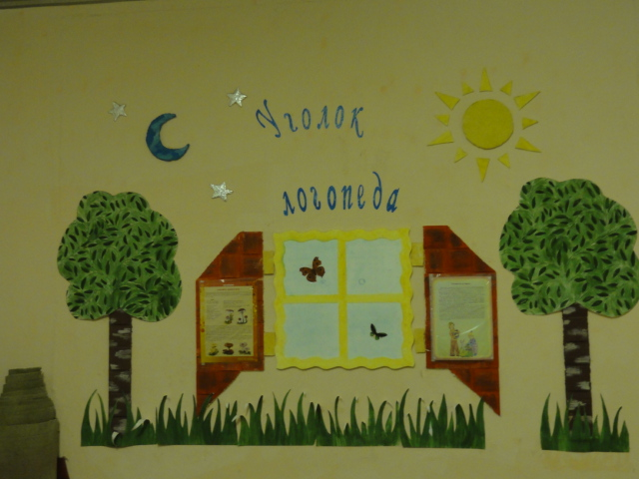
Каждым студентом проводятся логопедические обследования двух детей, используются различные наглядные пособия.
Составляются и в дальнейшем проводятся индивидуальные коррекционные занятия с детьми с ОНР.
Учащиеся принимают участие в оформлении логопедических уголков для родителей.

Slide 7
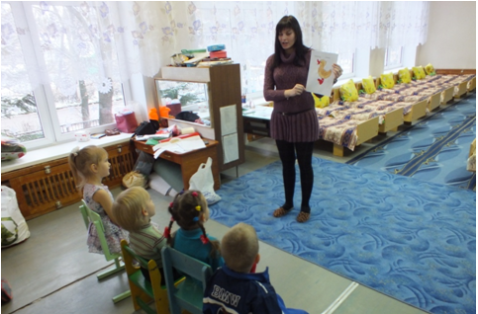
Каждым студентом проводится по два индивидуальных и два фронтальных логопедических занятия. Выполняется анализ проведенных занятий.

Slide 8
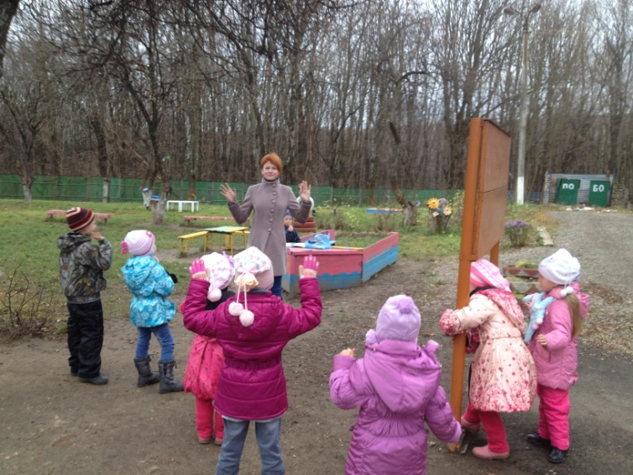
Помимо коррекционных занятий студентами проводятся развивающие и логопедические игры с детьми.

Slide 9
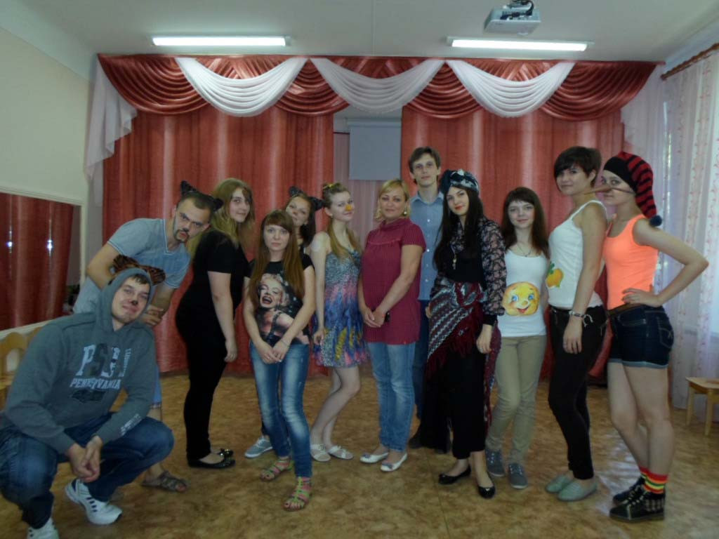
На базе ДОУ проходят лабораторные работы, проводятся логопедические и психологические досуги, которые являются частью подготовки к практике.

Slide 10
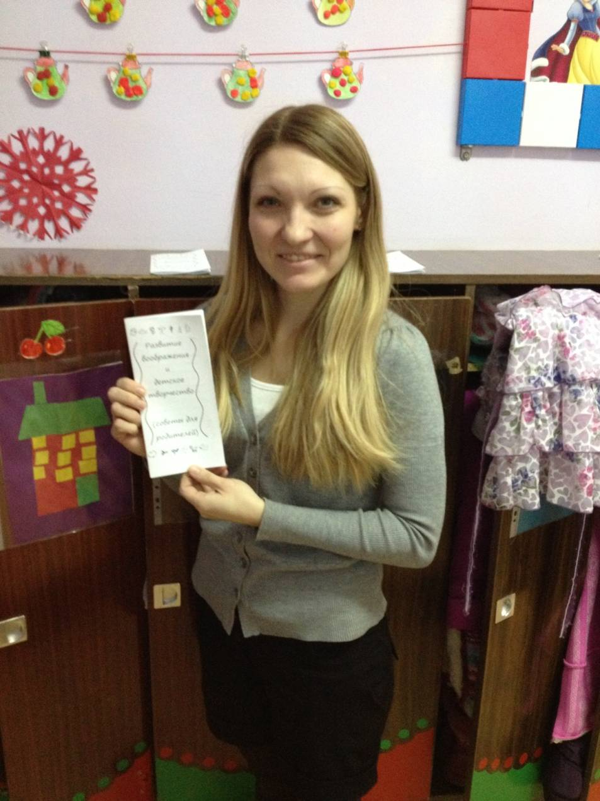
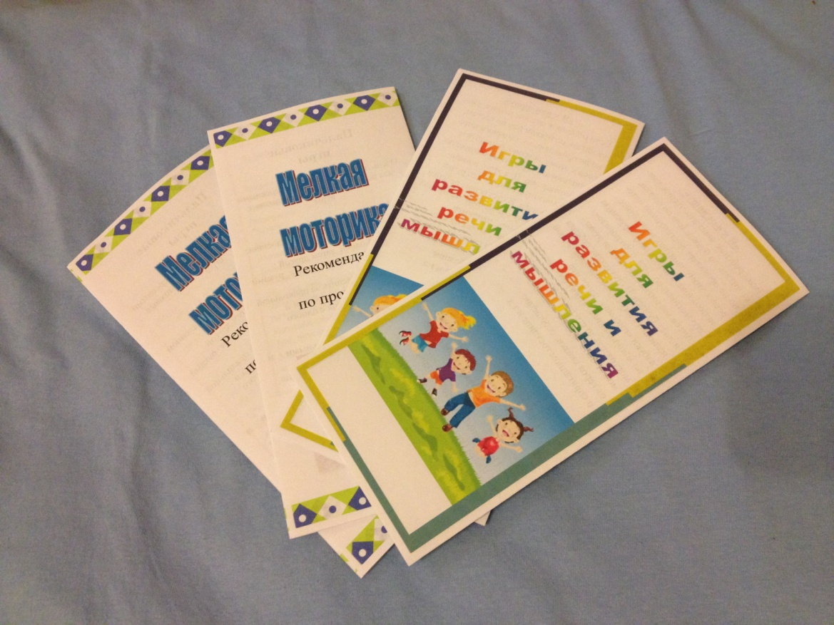
Проводится работа с родителями. Студентами были разработаны и изготовлены информационные буклеты.

Slide 11
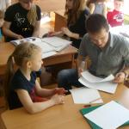
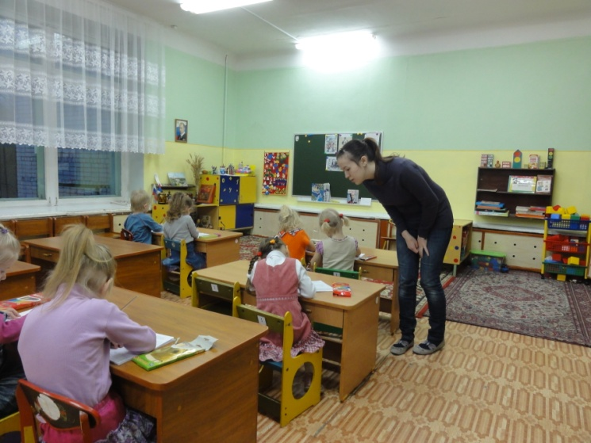
ВЫВОДЫ:
В ходе прохождения практики студенты знакомятся с особенностями проведения логопедической работы в условиях детского сада, выполняют все поставленные задачи. Будущие специалисты получают практический опыт работы с детьми, учатся применять полученные на теоретических занятиях знания в практической деятельности. Подбирают методические и наглядные материалы для диагностической и коррекционной работы. А также получают опыт в сфере консультативной работы с родителями.

